Slide 1
MHW3
Aurora Gennaro
1000002125
29/04/22

Slide 2
Descrizione del progetto
Test della personalità che in base alle risposte date restituisce un album da spotify con una breve descrizione.

Slide 3
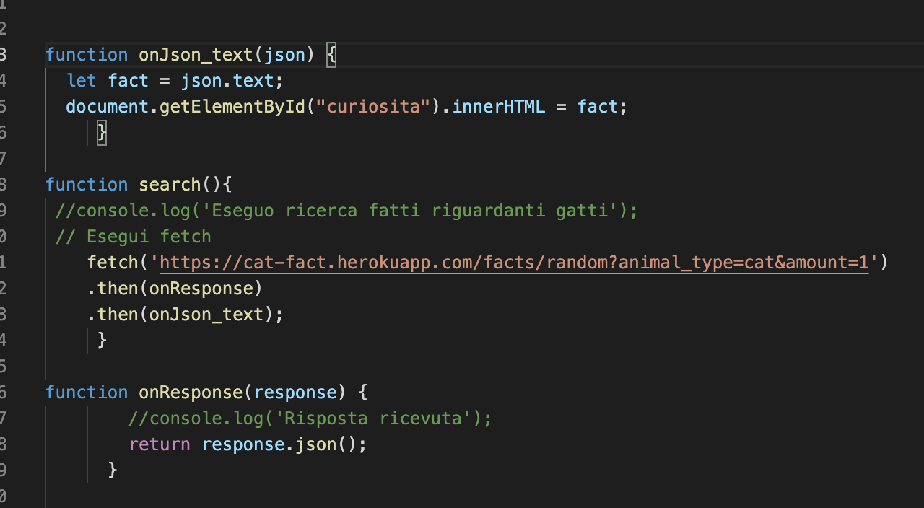
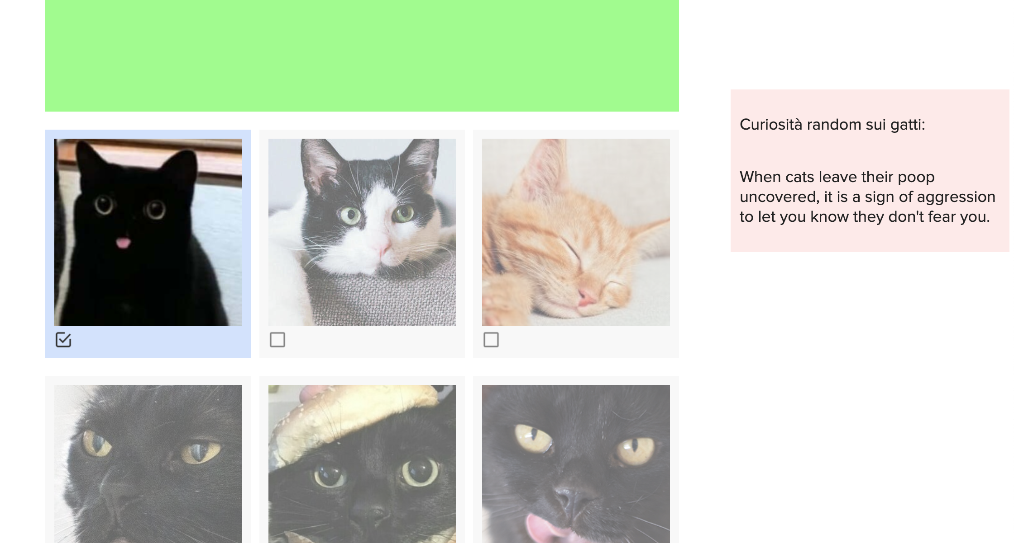
La prima API che ho integrato è senza alcuna autenticazione, né key, dal sito cat-fact.herokuapp.com.
Ogni volta che si cliccherà un gatto (quindi solo i div della prima sezione) si genererà a lato della pagina un testo con una curiosità sui gatti.

Slide 4
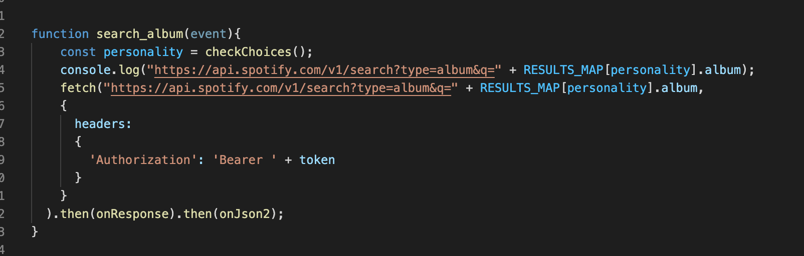
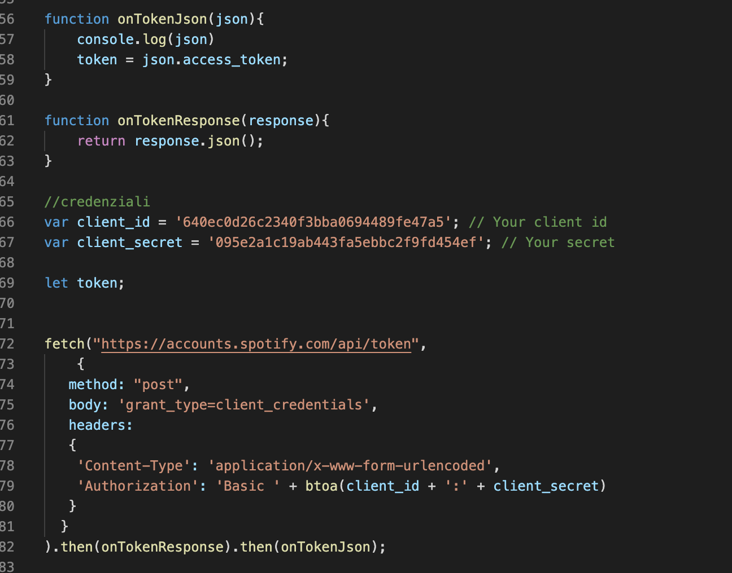
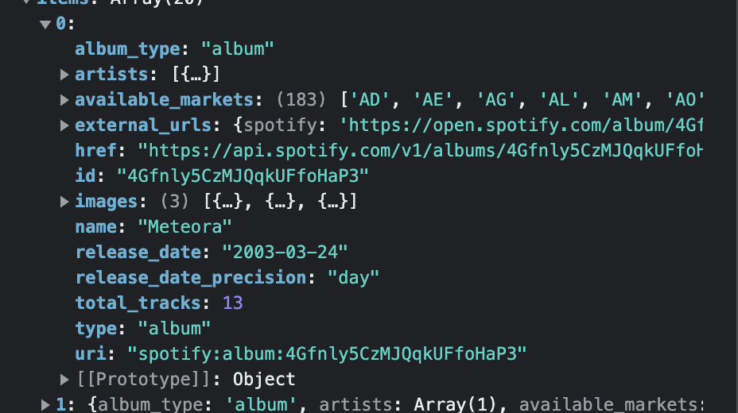
La seconda API con autenticazione OAuth2 è di spotify.
Faccio una ricerca di album tramite il nome.
Gli album non sono casuali, ho messo in constant.js un campo nelle personalità con il nome dell’album, una volta inserite le tre risposte, sarà aggiunto all’url della fetch nella funzione search_album.
Ottenimento token tramite metodo post e credenziali
Formato della risposta

Slide 5
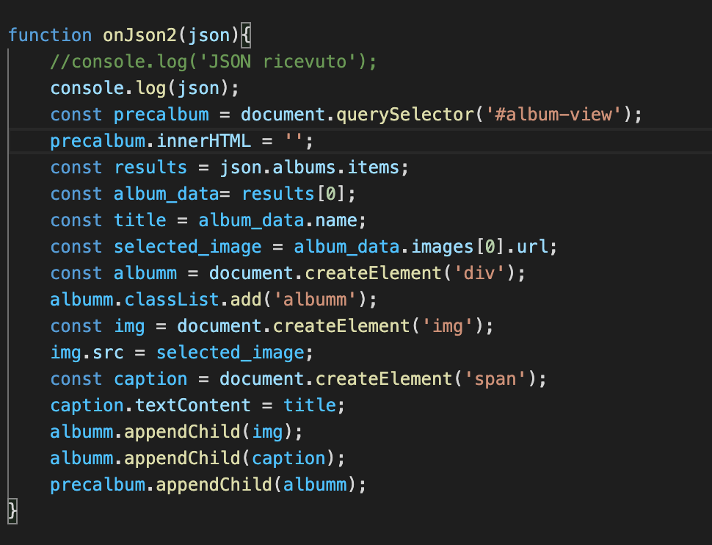
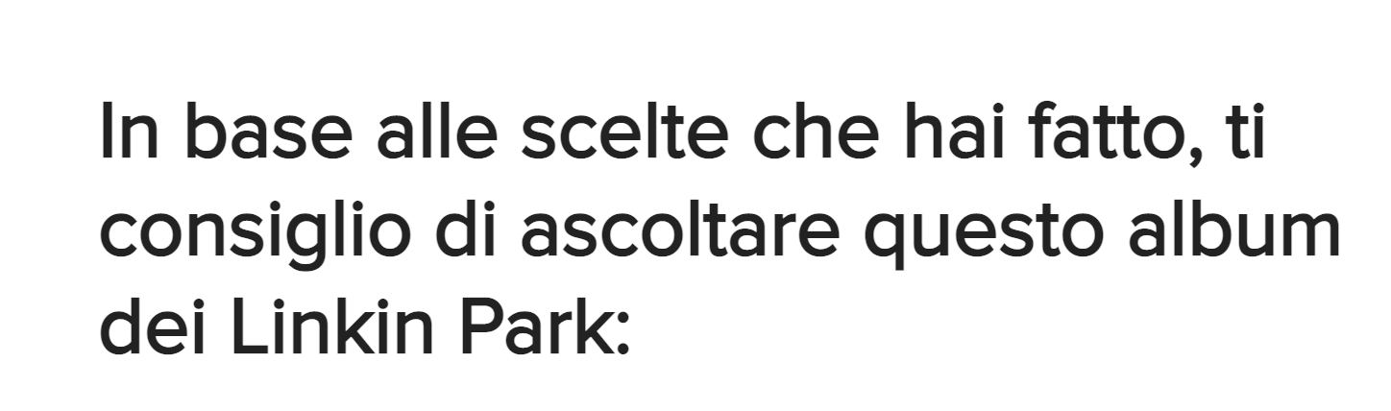
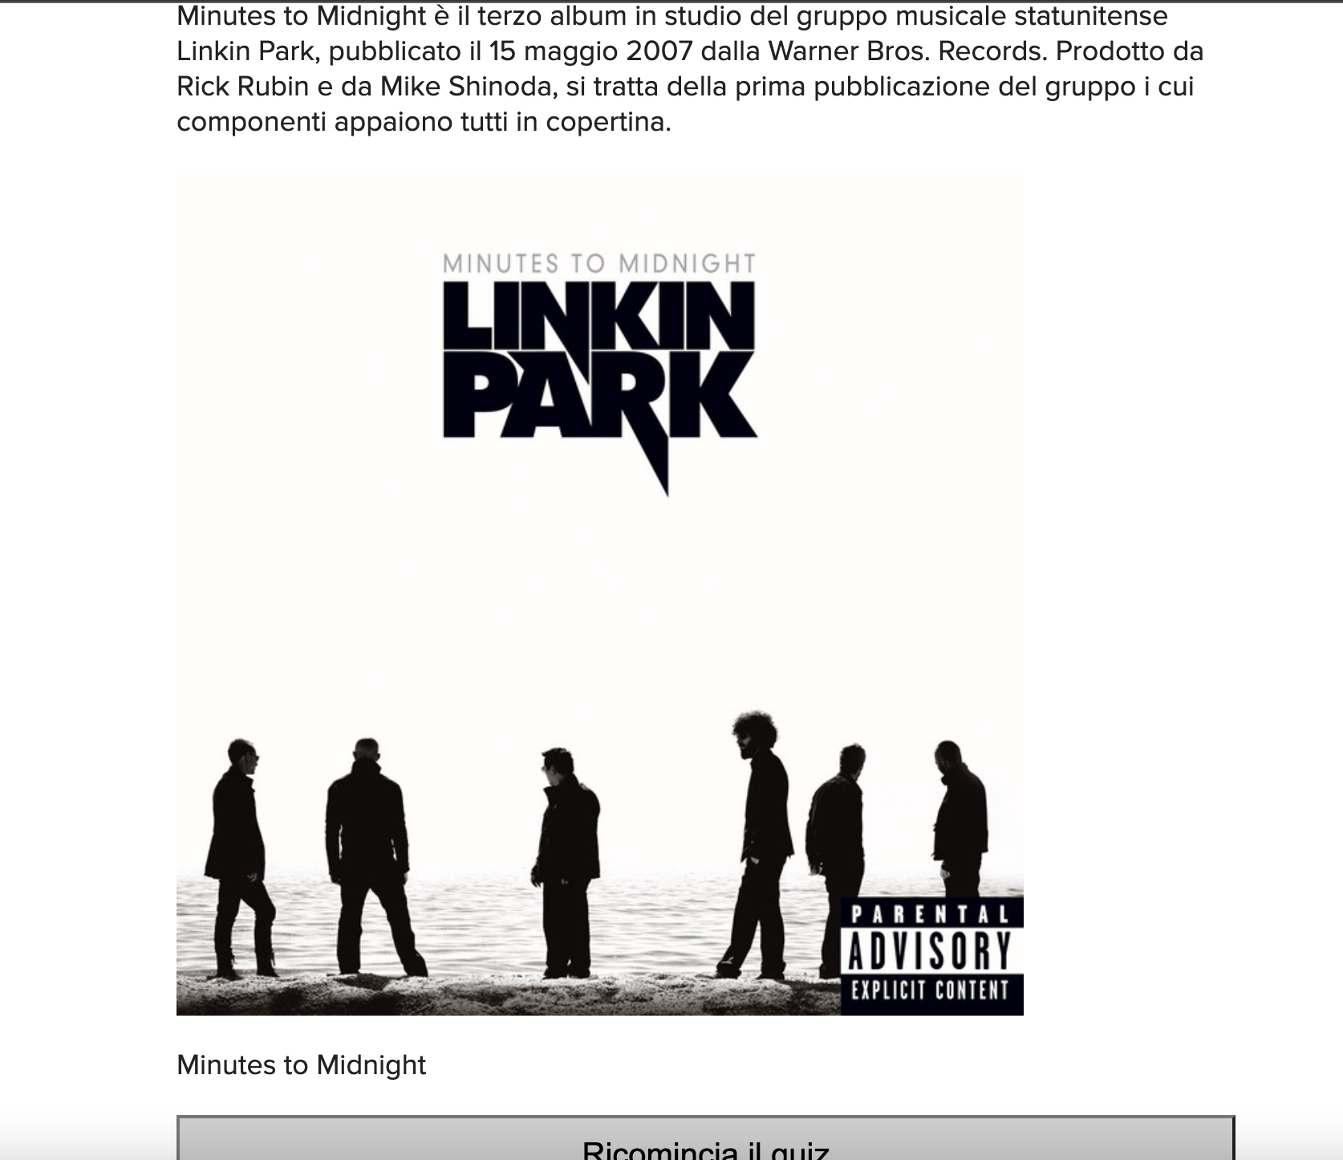
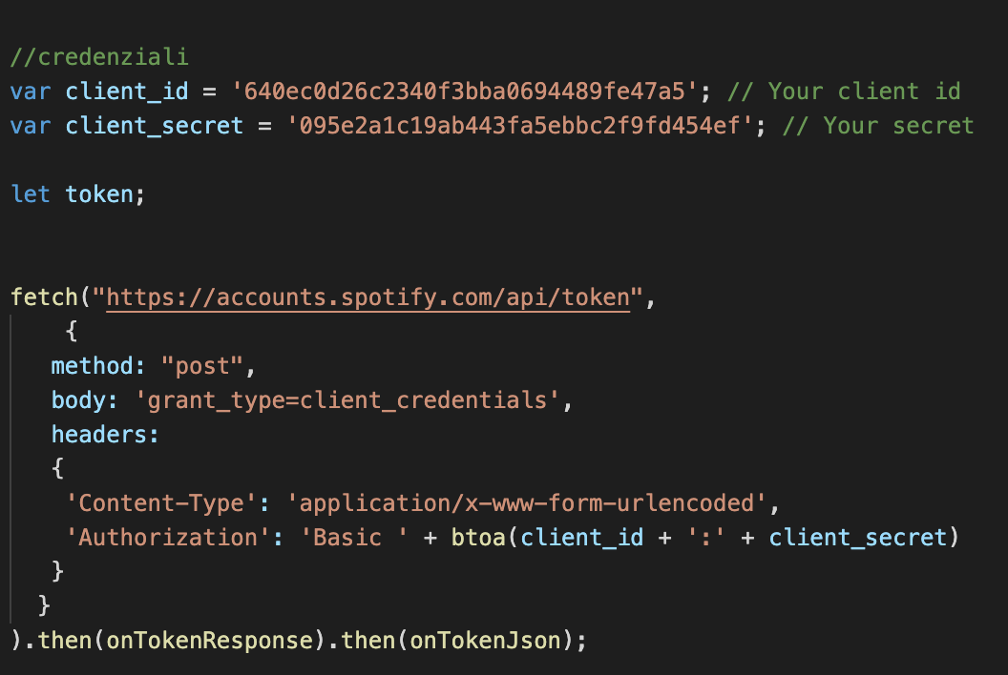
Nella onJson2 infatti leggo e considero solo il primo risultato, da cui prendo il titolo dell’album e la copertina, da mettere poi all’interno del risultato.
La descrizione è scritta da me per ogni album e inserita in constant.js all’interno di ogni personalità

